Slide 2

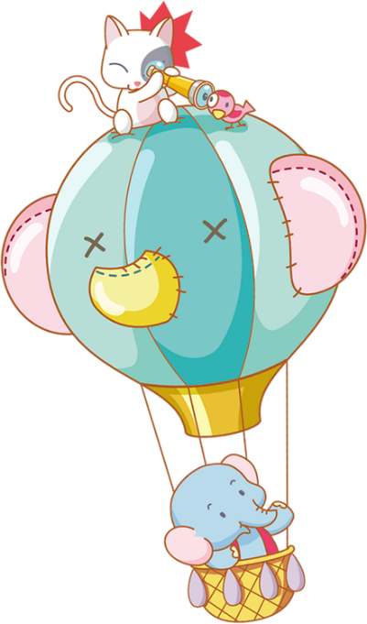









LUYỆN TỪ VÀ CÂU
Lớp 4
KTUTS
Notes:
本PPT模板部分元素使用了幻灯片母版制作。如果需要修改，点击-视图-幻灯片母版-修改；完成后关闭编辑母版即可。

Slide 3








Mở rộng vốn từ:
Nhân hậu - Đoàn kết
(tiếp theo)

Slide 4



TRẢI NGHIỆM
KHÁM PHÁ

Slide 5




1. Tìm các từ
Chứa tiếng “hiền”
Chứa tiếng “ác”
dịu hiền, hiền lành, hiền hậu, hiền hòa, hiền từ, hiền thục, hiền khô, hiền lương, …
hung ác, ác nghiệt, ác độc, ác cảm, tội ác, hiểm ác, ác quỷ, ác mộng, tàn ác, …

Slide 6
2. Xếp các từ sau vào ô thích hợp trong bảng:
nhân ái,
tàn ác,
bất hòa,
lục đục,
hiền hậu,
chia rẽ,
cưu mang,
che chở,
phúc hậu,
hung ác,
độc ác,
đôn hậu,
đùm bọc,
trung hậu,
nhân từ,
tàn bạo.
 | Cùng nghĩa (+) | Trái nghĩa (-)
Nhân hậu
Đoàn kết

Slide 7
2. Xếp các từ sau vào ô thích hợp trong bảng:
nhân ái,
tàn ác,
bất hòa,
lục đục,
hiền hậu,
chia rẽ,
cưu mang,
che chở,
phúc hậu,
hung ác,
độc ác,
đôn hậu,
đùm bọc,
trung hậu,
nhân từ,
tàn bạo.
 | Cùng nghĩa (+) | Trái nghĩa (-)
Nhân hậu
Đoàn kết
nhân ái, hiền hậu, phúc hậu, đôn hậu, trung hậu, nhân từ.
tàn ác, hung ác, độc ác, tàn bạo.
cưu mang, che chở, đùm bọc.
bất hòa, lục đục, chia rẽ.

Slide 8


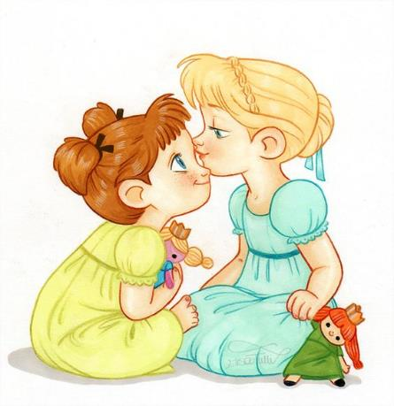


4. Điền vào ô trống để hoàn chỉnh các thành ngữ dưới đây:
Hiền như …..
Dữ như …..
bụt
cọp
Lành như …..
Thương nhau như
…..
đất
chị em gái

Slide 9
5. Em hiểu nghĩa của các thành ngữ, tục ngữ dưới đây như thế nào?

Slide 10
Caâu | Nghóa ñen | Nghóa boùng
a) Môi hở răng lạnh | - Môi và răng là hai bộ phận trong miệng người. Môi che chở, bao bọc bên ngoài răng | Những người ruột thịt, gần gũi, xóm giềng phải che chở cho nhau. Một người yếu kém bị làm hại, thì những người khác cũng bị xấu theo.
b) Máu chảy ruột mềm
c) Nhường cơm sẻ áo
d) Lá lành đùm lá rách
Máu chảy thì đau tận trong ruột gan
Người thân gặp nạn, mọi người khác đều đau đớn
Nhường cơm sẻ áo
Giúp đỡ, san sẻ cho nhau lúc khó khăn, hoạn nạn
Người khỏe mạnh cưu mang giúp đỡ người yếu. Người may mắn giúp đỡ người bất hạnh. Người giàu giúp người nghèo.
Laáy laù laønh boïc laù raùch cho khoûi hôû .

Slide 11
VẬN DỤNG

Slide 12


Em hãy đặt một câu có sử dụng từ thuộc chủ đề “Nhân hậu – Đoàn kết” nói về việc chống đại dịch Covid của nước ta.
Cả nước Việt Nam đồng lòng chống dịch Covid.

Slide 13
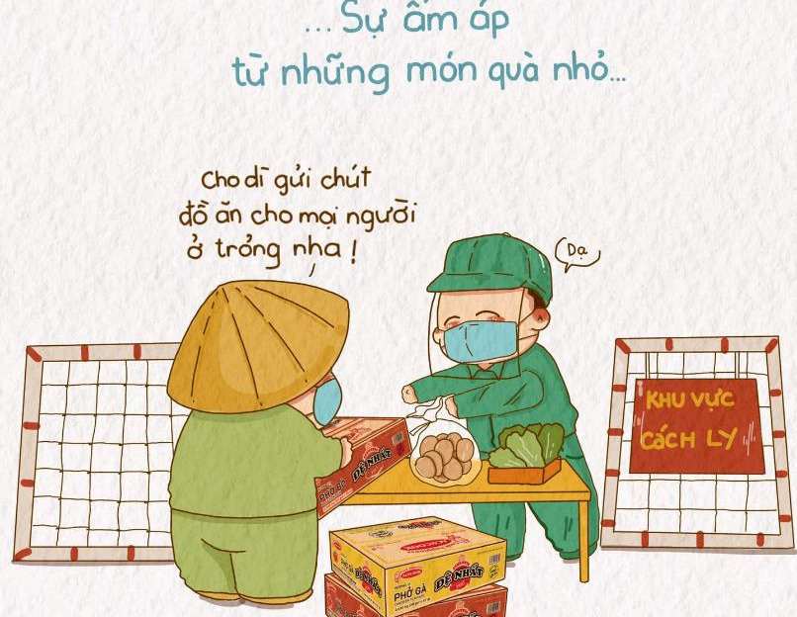
Em hãy đặt một câu có sử dụng từ thuộc chủ đề “Nhân hậu – Đoàn kết” nói về việc chống đại dịch Covid của nước ta.
Các tình nguyện viên hỗ trợ người dân nằm trong vùng dịch.

Slide 14
Chúc các em học tốt!
KTUTS
Notes:
本PPT模板部分元素使用了幻灯片母版制作。如果需要修改，点击-视图-幻灯片母版-修改；完成后关闭编辑母版即可。

